Slide 1
基于嵌入式操作系统的自适配安全构件的研究与实现
答辩人：梁峰
导师： 顾伟楠

Slide 2
Agenda
课题背景
概述
设计原则
系统设计
自适配模块
结论与展望

Slide 3
Agenda
课题背景
概述
设计原则
系统设计
自适配模块
结论与展望

Slide 4
课题背景
嵌入式软件需求激增
2004年全球嵌入式软件的销售规模已经达到了395亿美元
主流操作系统所提供的安全服务存在不足
Windows CryptoAPI
以OpenSSL为代表的Linux平台安全解决方案
“和欣”操作系统为构建可信、灵活的安全服务提供了平台
CAR构件技术，XML-Glue

Slide 5
Agenda
课题背景
概述
设计原则
系统设计
自适配模块
结论与展望

Slide 6
概述
目标
应用设计模式，构件化，面向方面等技术，提出自适配安全构件的解决方案。在“和欣”嵌入式系统下，遵循面向构件的设计思想，期望设计出跨平台，可定制的安全中间件，彻底改变传统的安全应用程序的开发模式。
自适配
面向构件技术的动态加载和迟绑定特性极大的增强了安全构件的灵活性，针对不同的运行环境和应用需要，用户可以在运行时动态的选择对安全构件进行个性化定制。例如，为了选择针对性较强的加密模式或算法，用户可以通过剪裁，去掉不相关的基础构件，保留有用的关键性构件。另外，针对这些面向服务的构件，提供了一套完整的接口定义，其底层实现可以不同，例如，针对某些嵌入式系统的小内存，低CPU频率的特效算法或者是满足工业标准的适用于企业计算平台的较完备的加密服务算法。

Slide 7
Agenda
课题背景
概述
设计原则
系统设计
自适配模块
结论与展望

Slide 8
设计原则
多平台支持
针对不同的系统平台，提供不同级别的兼容，从代码级，到构件级，多层次的跨平台能力
构件化
借助“和欣”构件的思想和开发环境，使得自适配安全构件的设计和实现过程大大简化
可定制及自适配
用户可以在运行时动态的选择对安全构件进行个性化定制。安全构件本身可根据运行环境的特殊要求，例如硬件资源紧缺，效率要求高等，动态调整内部构件模块，以自动适应运行环境

Slide 9
Agenda
课题背景
概述
技术基础及设计原则
系统设计
自适配模块
结论与展望

Slide 10
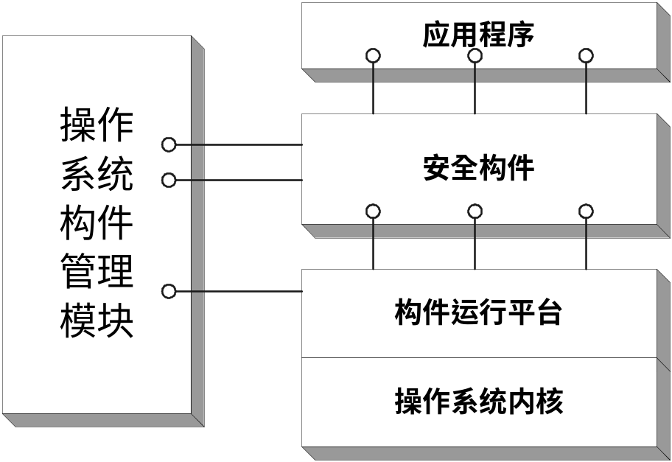
系统设计
安全构件在“和欣”操作系统中的定位

Slide 11
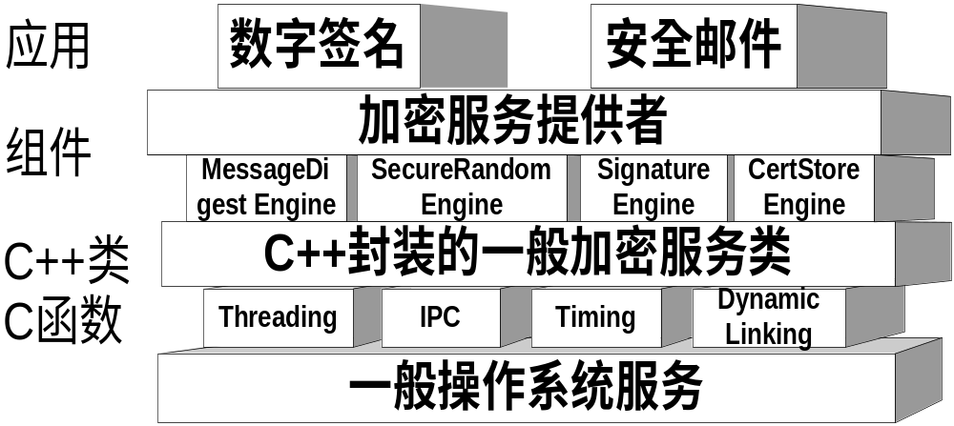
系统设计（续）
安全构件内部层次结构设计

Slide 12
系统设计（续）
操作系统适配层
在一般操作系统平台之上，安全构件在以C语言函数的方式，利用条件编译等技术，对各个不同操作系统平台所提供的多线程，同步，时间，动态链接等服务进行了封装，使得不同平台之间的差异在c函数这个表现层次上尽量一致。
C++封装的一般加密服务类
这是对操作系统适配层所提供C函数的进一步封装，因为一般的加密算法的实现都是通过C语言，此处将这两部分C函数及相关数据结构封装到类型安全的面向对象的类中，实际上迈出了面向构件设计的第一步。

Slide 13
系统设计（续）
面向服务的多Engine组件层
使用了ezCOM技术对下层的C++服务类进行进一步的封装，这里的抽象和封装是完全面向服务的，是对下层C++服务类的重新组合。每一个Engine提供了一个或一组相关的加密服务，Engine的接口严格按照PKCS#系列工业标准的要求进行设计。
加密服务提供者(CSP)
CSP实际上是Engine的集合，每个CSP维护了一组Engine，并记录了每个Engine所能提供服务的描述信息，便于用户查找。用户可以向CSP提交自己的应用需求，CSP对这些信息进行分析，并在自己的Engine集合列表中进行查找，如果发现有满足需求的Engine，即返回该Engine的接口指针，用户即可调用相应服务。

Slide 14
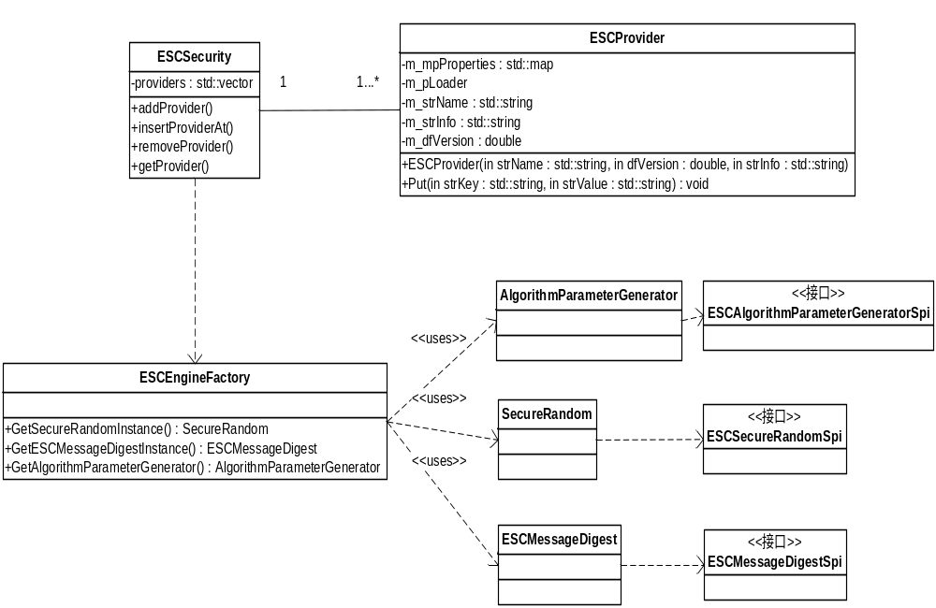
系统设计（续）
ESC Host的内部设计

Slide 15
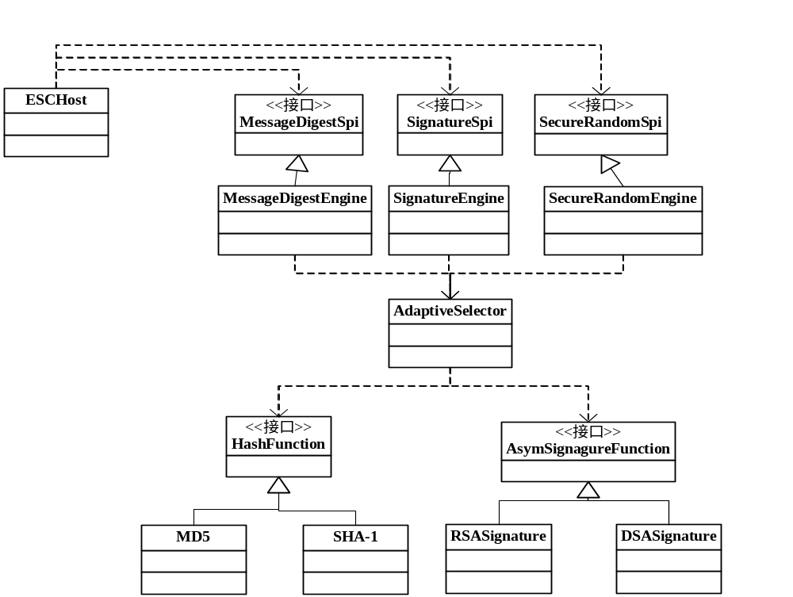
系统设计（续）
ESCProvider的内部设计

Slide 16
Agenda
课题背景
概述
设计原则
系统设计
自适配模块
结论与展望

Slide 17
自适配模块
技术基础
构件化技术
AOP（面向方面编程）
采用AOP的设计方法，结构清晰，易于维护。由于安全代码被模块化为独立的单元，对于语言本身的缺陷和不足将被转移；当安全策略需要修改时，只需要变动安全模块代码，而无需改动主程序；对足够复杂的安全策略，还可以借助于专家知识完成对安全模块的编写。
发挥“胶水”作用的动态脚本语言
采用动态脚本语言的诸多灵活特性编写安全策略，将作为实现的构件化安全模块粘合在一起，为系统提供灵活的自适配安全服务。
以元数据（Metadata）编程与反射（Reflection）机制为基础的XML-Glue技术。

Slide 18
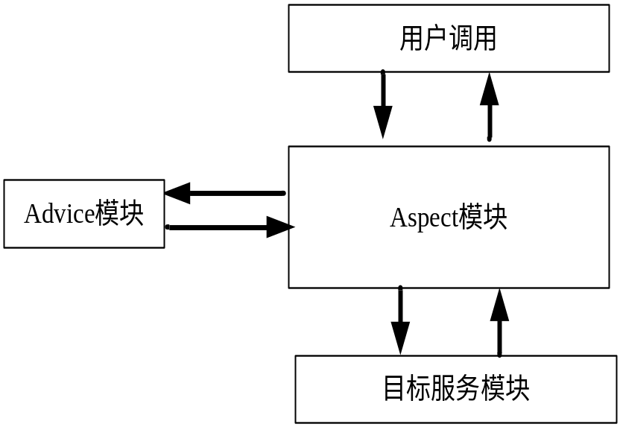
自适配模块（续）
充分利用了Lua中table类型的强大功能，将Aspect定义为一个table类型的对象，主要包括了aspect, pointcuts和advice三方面内容。
Aspect:new()生成一个新的Aspect table
自适配模块的基础框架
Name为该
aspect的名字
Asp = Aspect:new()
Asp:aspect( { name = ‘value’ },
{ pointcutname = ‘value’,
designator = ‘value’,
list = value },
{ type = ‘value’,
action = value}
)
该table定义了pointcut相关的信息。Pointcutname定义了它的名字。Designator定义了该方面的类型，一般为call。即调用时激发。List定义了要拦截的函数或属性名。
该table定义了advice相关的信息。其中type定义了该advice的类型，一般有before, after和around三种。Action定义了该advice的名字，即该pointcut激发时该调用的函数名。

Slide 19
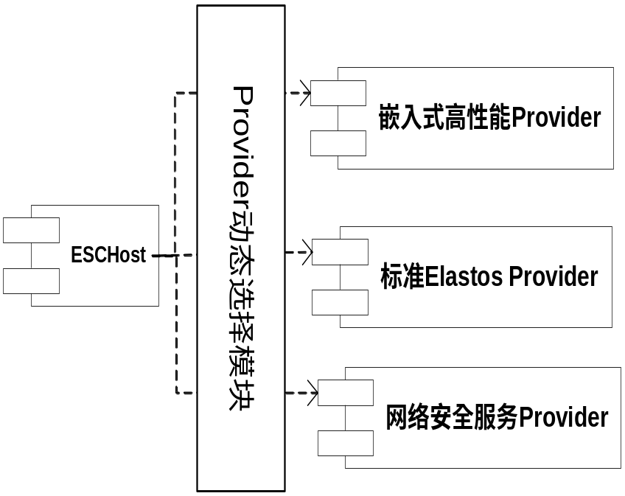
自适配模块（续）
举例--ESC Provider的动态自适配
“和欣”操作系统本身具有较高的适应性，除了可以运行在医疗设备等系统资源较为紧缺，对程序运行效率要求较高的传统嵌入式设备上以外，它还可以通过加载更为丰富的构件模块，运行在硬件资源宽裕的PC上，为普通PC用户提供除了文件系统，网络等基础系统服务之外的，更为多样化，更为强大的其他服务。除此之外，“和欣”操作系统还是一个新型的网络操作系统，在因特网时代，它在传统的嵌入式系统基础上，为类似3G手机这样的需要网络支持的嵌入式设备提供更为强大的网络支持。

Slide 20
自适配模块（续）
举例--关键代码
初始化完毕后，调用LoadProvider方法，尝试动态加载合适的Provider。这时的动态加载过程会被Provider动态选择模块拦截，从而激发ProviderSelAspect中定义的一个方面。该方面的Advice被动态调用，通过统计当前系统信息，来动态选择一个合适的Provider，并将其返回给SecurityHost。此时，Provider的动态选择加载过程结束。
SelAsp = ProviderSelAspect:new()
SelAsp:aspect(
{ name = ‘ProviderAutoSelAspect’ }
{ pointcutname = ‘LoadProvider’,
designator = ‘call’,
list = LoadProvider },
{ type = ‘before’,
action = AutoSel}
)

Slide 21
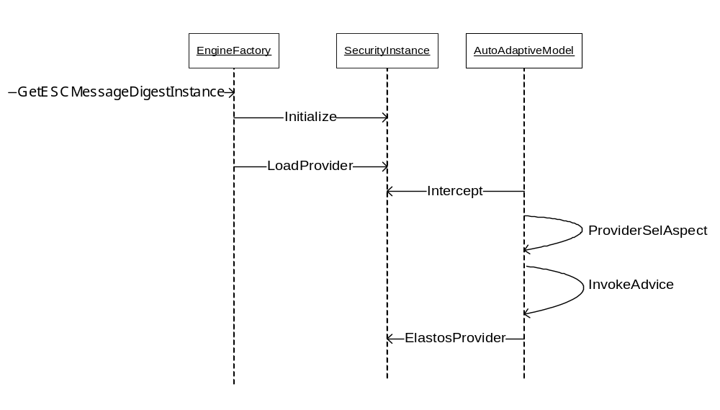
自适配模块（续）
举例—调用顺序图

Slide 22
Agenda
课题背景
概述
设计原则
系统设计
自适配模块
结论与展望

Slide 23
结论与展望
自适配安全构件具有跨平台，构件化及自适配的特性，它应用了当前主流的一些关键性技术，对于现有操作系统安全服务所存在的缺陷，进行了针对性的设计与实现方面的补充。该安全构件不但已经应用在电子签章，电子合同等电子政务系统中，也将有望在下一代3G手机操作系统中发挥重要作用。
当然，自适配安全构件还只是处于研究与初步实现阶段，仍有许多有待解决的实际问题，需要在实际运行环境中不断改进与完善，这些工作都还任重而道远。

Slide 24
Thanks
Questions?

